Slide 1

Les ambitions professionnelles : comment préserver la motivation
Soutenu par : LIOUBOUCHKIN Pavel
En vue de l’obtention du titre d’expert en Ingénierie Logiciel
l’École Supérieure d’Ingénierie informatique du Groupe ESIEA

Slide 2

Sommaire
L’introduction
Les facteurs d’influence sur ma motivation dans mes tâches professionnelles :
La détermination de l’origine réelle d’un problème
Une grande variété des solutions possibles
Un problème de complexité élevée
La situation de réussite
La conclusion.

Slide 3

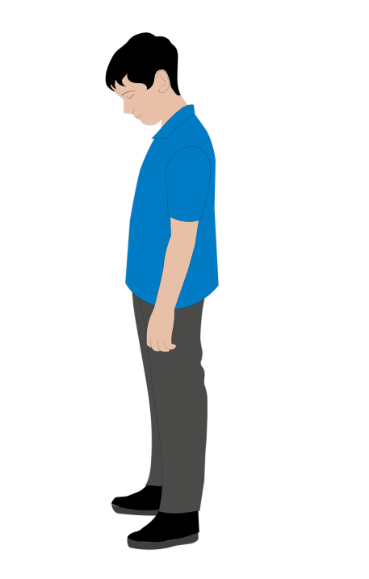
1. L’introduction

Slide 4
2. Les facteurs d’influence sur ma motivation
4
L’introduction
Les facteurs d’influence sur ma motivation dans mes tâches professionnelles :
La détermination d’origine réelle d’un problème
Une grande variété des solutions possibles
Un problème de complexité élevée
La situation de réussite
La conclusion.
Les ambitions professionnelles : comment préserver la motivation

Slide 5

2. b) Une grande variété des solutions possibles
Les ambitions professionnelles : comment préserver la motivation

Slide 6
2. Les facteurs d’influence sur ma motivation
6
L’introduction
Les facteurs d’influence sur ma motivation dans mes tâches professionnelles :
La détermination d’origine réelle d’un problème
Une grande variété des solutions possibles
Un problème de complexité élevée
La situation de réussite
La conclusion.
Les ambitions professionnelles : comment préserver la motivation

Slide 7

2. d) La situation de réussite : créer une échelle d’évaluation
7
Les ambitions professionnelles : comment préserver la motivation

Slide 8
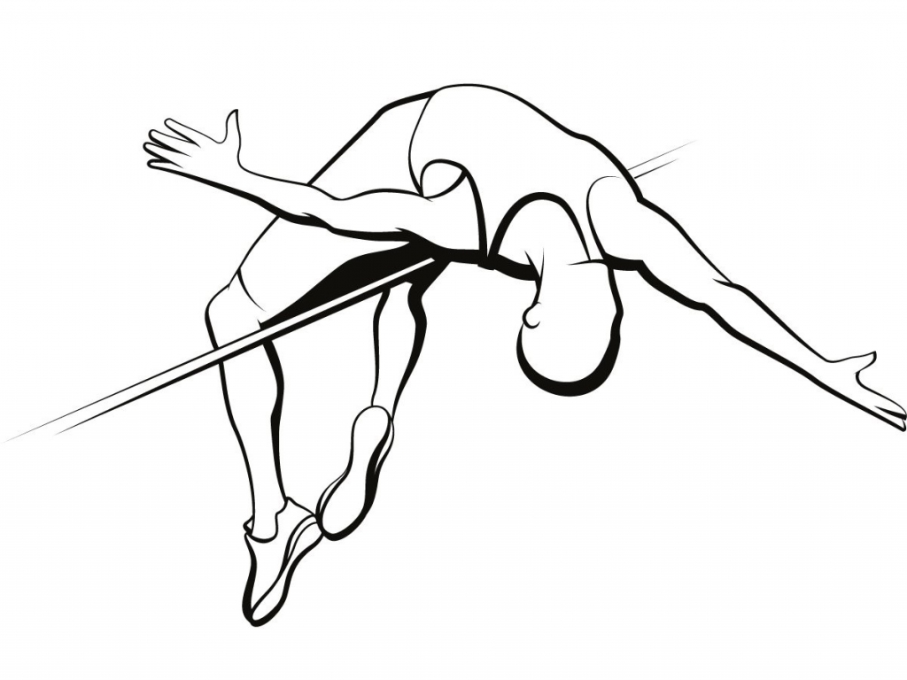
2. d) La situation de réussite : monter le niveau de la difficulté
8
Les ambitions professionnelles : comment préserver la motivation

Slide 9

2. d) La situation de réussite : ne pas rester bloqué
9
Les ambitions professionnelles : comment préserver la motivation

Slide 10
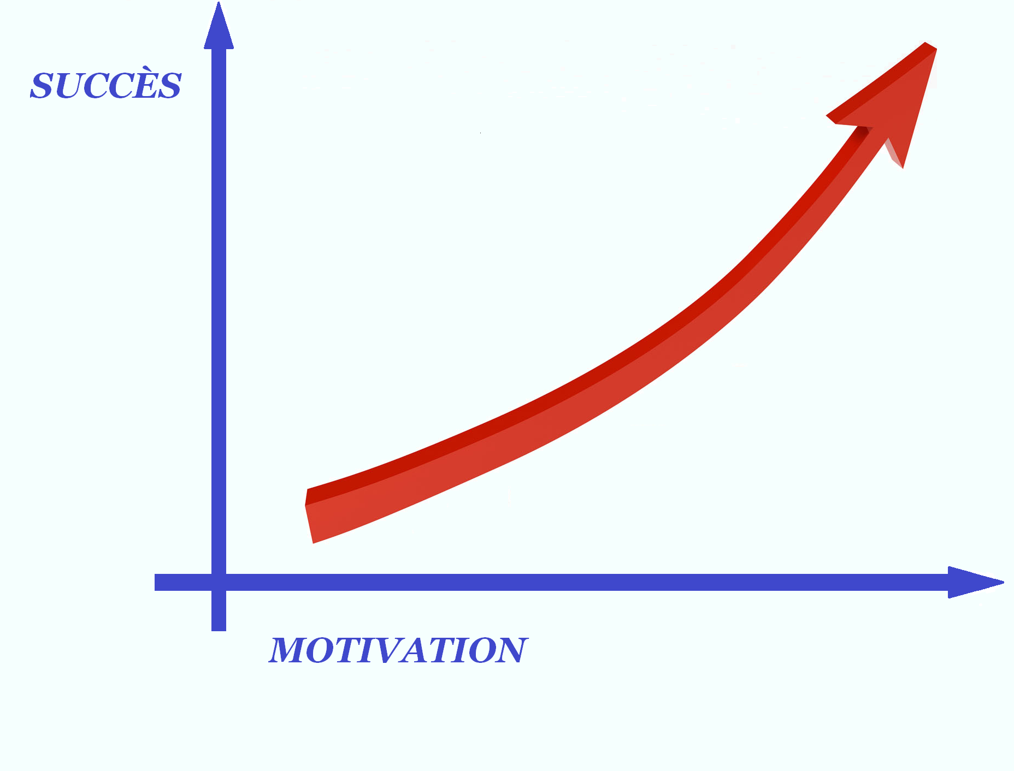
2. d) La conclusion
10
Les ambitions professionnelles : comment préserver la motivation

Slide 11

2. d) La situation de réussite
11
QUESTIONS
Les ambitions professionnelles : comment préserver la motivation

